Slide 1
MHW2
Michael Longo
O46002125
10/04/2021

Slide 2
MODIFICHE RISPETTO AL MHW1
Come da consegna:
Due nuove sezioni:
La sezione dei preferiti
La sezione di ricerca
Caricamento dei contenuti dinamico
Possibilità di mostrare/nascondere la descrizione dei contenuti
Possibilità di aggiungere/rimuovere i contenuti ai preferiti
Extra:
Implementato il menu responsive della navbar
Pulsanti di navigazione dei contenuti
Pulsanti di navigazione dei preferiti

Slide 3
EXTRA MOTIVAZIONI:
Pulsanti di navigazione dei contenuti: Ho deciso di introdurre questi pulsanti per mantenere la visualizzazione di una griglia 2x2 per i contenuti come nel precedente MHW. Le motivazioni sono due:
Se ho molti contenuti caricati la pagina diventa enorme, inoltre anche lo scorrere tra una sezione e l’altra o arrivare in fondo alla pagina diventa più lento. In questo modo risolvo questi due problemi.
Come struttura mi piace di più una griglia 2x2
Pulsanti di navigazione dei preferiti: Le motivazioni sono le stesse a quelle per la navigazione dei contenuti con l’unica differenza che visualizzo solo una riga composta da massimo tre preferiti per volta.

Slide 4
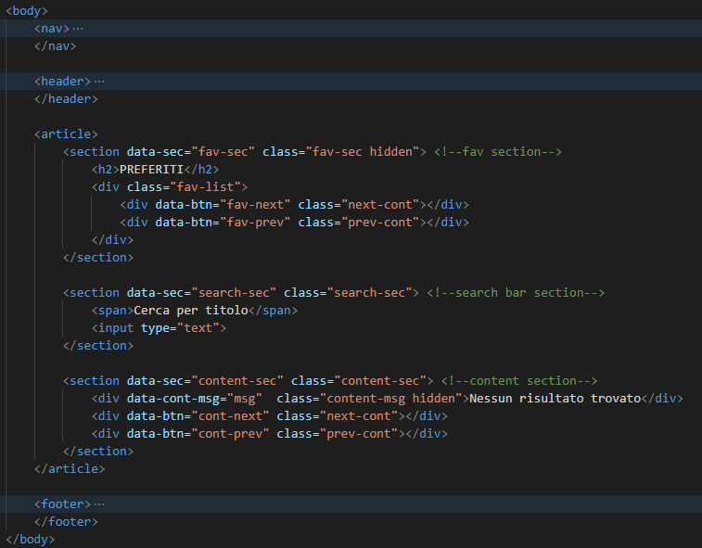
Struttura HTML
Ho utilizzato gli attributi speciali data-* per permettere al codice JS di accedere agli elementi HTML. Ho usato l’attributo data-sec=‘’…’’ per identificare le sezioni. Ho preferito evitare l’uso di id in quanto non necessario. Questa scelta mi permette di evitare anche eventuali conflitti nel css perché se inserisco una regola per un id che modifica la proprietà display creerei dei conflitti con la classe hidden a causa delle regole sulla precedenza di specificità e dovrei modificare ulteriormente il css.
Ho usato l’attributo data-btn=‘’…’’ per identificare i pulsanti di navigazione dei contenuti cont-next/cont-prev e i pulsanti di navigazione dei preferiti fav-next/fav-prev.
L’attributo data-cont-msg serve a indentificare un messaggio inizialmente nascosto che viene visualizzato quando la ricerca dei contenuti non da alcun risultato.

Slide 5


Inizializzazione (1/2)
contentSec: Accede alla sezione dei contenuti e lo utilizzo per inserire i contenuti caricati dal file contents.js
favSec: Accede alla sezione dei preferiti e tramite esso mostrerò o nasconderò tale sezione
favList: Accede ad un contenitore interno alla sezione preferiti che conterrà tutti i contenuti aggiunti tra i preferiti
contentMsg: Accede al messaggio interno alla sezione dei contenuti che indica «Nessun risultato trovato». Questo messaggio è inizialmente nascosto ma tramite contentMsg lo rendiamo visibile quando la ricerca dei contenuti per titolo non fornisce risultati.
btnNavMenu: Accede al pulsante per aprire il menu della navbar quando si hanno schermi di dimensioni ridotte. Lo utilizzerò per aggiungere/rimuovere i listener necessari.

Slide 6

Inizializzazione (2/2)
All’interno del file contents.js i contenuti sono rappresentati con degli oggetti aventi le proprietà title, image, date, description, tags e id. La proprietà id identifica univocamente il contenuto e mi è utile per gestire i contenuti caricati nella sezione apposita e i contenuti aggiunti tra i preferiti.
Gestione dei contenuti:
Al caricamento della pagina tutti i contenuti vengono caricati ma come detto prima per visualizzare i contenuti utilizziamo una griglia 2x2 quindi al massimo quattro degli n contenuti saranno visibili e tramite i pulsanti di navigazione potremo visualizzare gli altri contenuti e nasconderne altri.
Dato che abbiamo una barra di ricerca e che tra tutti i contenuti caricati solo una parte soddisferanno la ricerca, mi serve un modo per capire quali contenuti sono visualizzabili e quali no.
viewableContent serve per indicare gli id dei contenuti che sono visualizzabili.
contentsOffset è un indice per la lista viewableContent che indica il primo dei quattro contenuti che sto visualizzando e tramite esso potrò implementare le funzioni che permettono di navigare tra i contenuti.
viewableFav e favOffset lavorano con la stessa logica, ma con l’unica differenza che viewableFav non indica gli id dei preferiti visualizzabili ma indica gli id di tutti i contenuti aggiunti tra i preferiti.

Slide 7
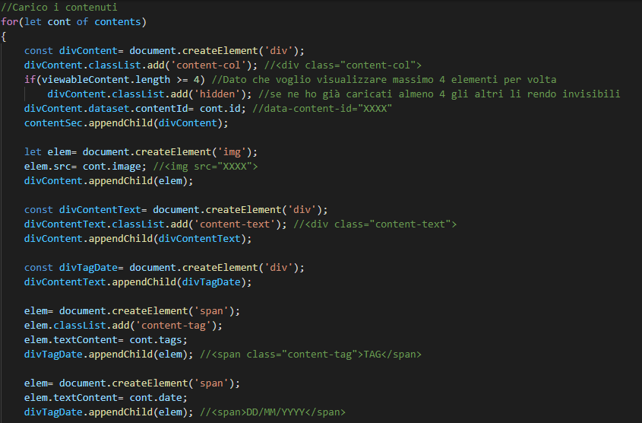
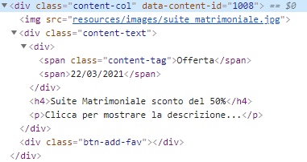
Caricamento dei contenuti (1/2)
Il codice è semplice per ogni oggetto contenuto nel file contents.js crea un nuovo elemento che costituirà il contenuto, gli associa un data-content-id che serve ad indentificare il contenuto caricato e lo aggiunge alla sezione dei contenuti.
Inoltre effettua un controllo per vedere se ha già reso visibili almeno 4 contenuti e in tal caso i prossimi li carica ma nascosti. Quello che si vuole ottenere è:

Slide 8
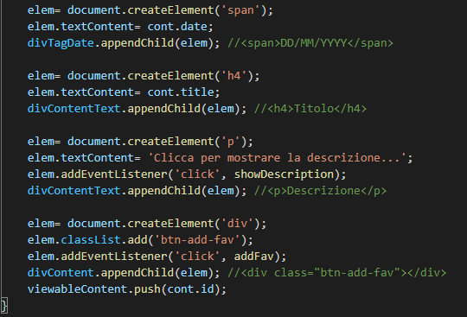
Caricamento dei contenuti (2/2)
Associo il listener che mi permetterà di mostrare la descrizione quando clicco su di essa
Creo il pulsante per aggiungere il contenuto tra i preferiti e gli associo il corrispondente listener
Aggiungo l’id di questo contenuto nella lista dei contenuti visualizzabili perché inizialmente tutti i contenuti sono visualizzabili (anche se mostrati 4 per volta) e solo dopo una ricerca potrebbero essere o non essere visualizzabili.

Slide 9
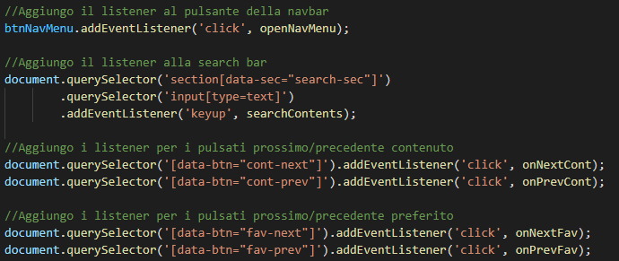
Aggiungo i listener

Slide 10
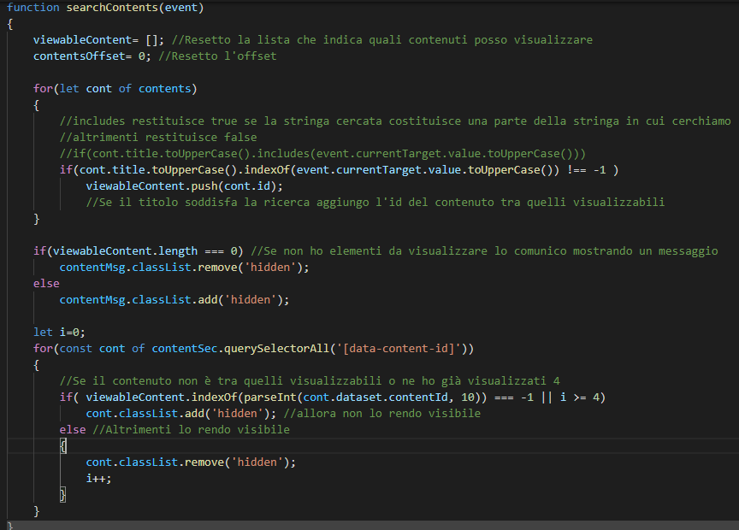
Funzione di ricerca
Fa una ricerca per titolo. La ricerca viene fatta analizzando gli oggetti contenuti nel file contents.js perché quel file rappresenta tutti i contenuti caricati. La ricerca non è case sensitive e per renderla in questo modo trasformo i caratteri dei titoli e della stringa cercata in maiuscolo.
Se la ricerca non ha prodotto risultati allora la lista dei contenuti visibili sarà vuota e quindi potrò mostrare il messaggio rimuovendo la classe hidden da contentMsg.
Infine con querySelectorAll prendo tutti i contenuti caricati nella sezione apposita e li nascondo se il loro id non fa parte della lista viewableContents o se durante tale processo ne ho già mostrati quattro.

Slide 11
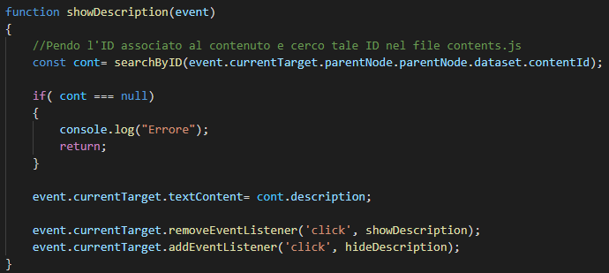
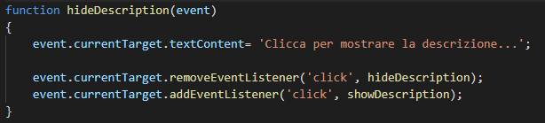
Funzioni per mostrare/nascondere la descrizione
Questa è la funzione che mostra la descrizione. In base all’id del contenuto su cui è stata cliccata la descrizione si fa una ricerca nel file contents.js e se va a buon fine si cambia la descrizione.
La ricerca viene effettuata dalla funzione searchByID(..) che restituisce l’oggetto che rappresenta il contenuto corrispondente all’id fornito o null in caso di errore.
Infine cambia il comportamento da eseguire al click rimuovendo l’attuale listener e associandone un nuovo che esegua la funzione hideDescription()
Questa è la funzione che nasconde la descrizione. Semplicemente cambia il testo e aggiorna nuovamente i listener per ridargli la possibilità di mostrare la descrizione nuovamente.

Slide 12
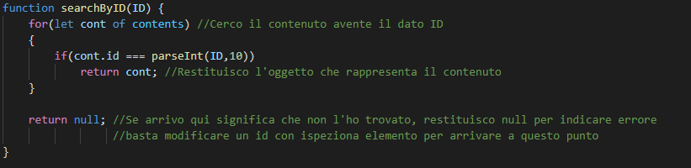
La funzione searchByID
Converto la stringa in un numero.
Il 10 indica che la stringa rappresenta un numero in base 10

Slide 13
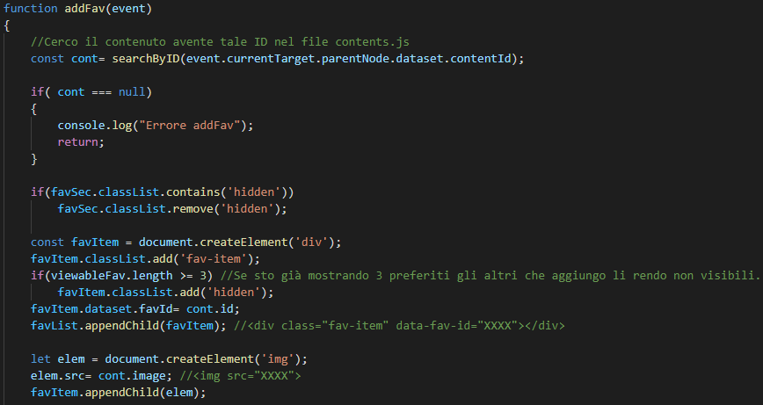
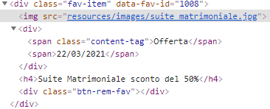
Aggiungere un contenuto ai preferiti (1/2)
Controllo se la sezione preferiti è nascosta e in tal caso la rendo visibile
Da qui in poi il ragionamento è analogo a quello per il caricamento dei contenuti con l’unica differenza che l’elemento creato non avrà la descrizione e che come attributo data-* avrà data-fav-id che indica l’id del contenuto che stiamo aggiungendo tra i preferiti.
L’obiettivo è creare un elemento in questo modo.

Slide 14
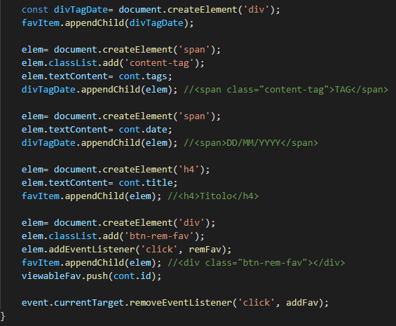
Aggiungere un contenuto ai preferiti (2/2)
Aggiungo l’id nella lista dei preferiti caricati
Al contenuto che ho appena aggiunto tra i preferiti rimuovo la possibilità di essere aggiunto nuovamente tra i preferiti per evitare duplicati.

Slide 15
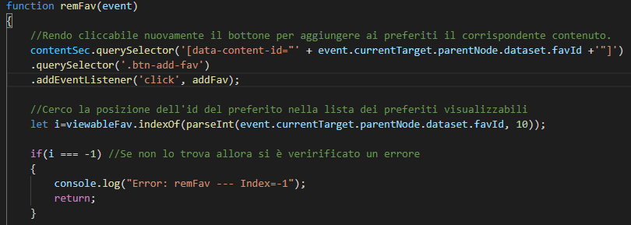
Rimuovere un contenuto dai preferiti (1/2)
In questo caso per la rimozione del preferito rimuovo direttamente l’elemento non lo rendo invisibile.
Quando ho aggiunto il contenuto ai preferiti gli ho rimosso il listener al pulsante di aggiunta ai preferiti quindi adesso che lo tolgo dai preferiti ripristino il listener.
Cerco la posizione del preferito da rimuovere nella lista viewableFav e in caso di errore interrompo l’operazione segnalandolo nella console.

Slide 16
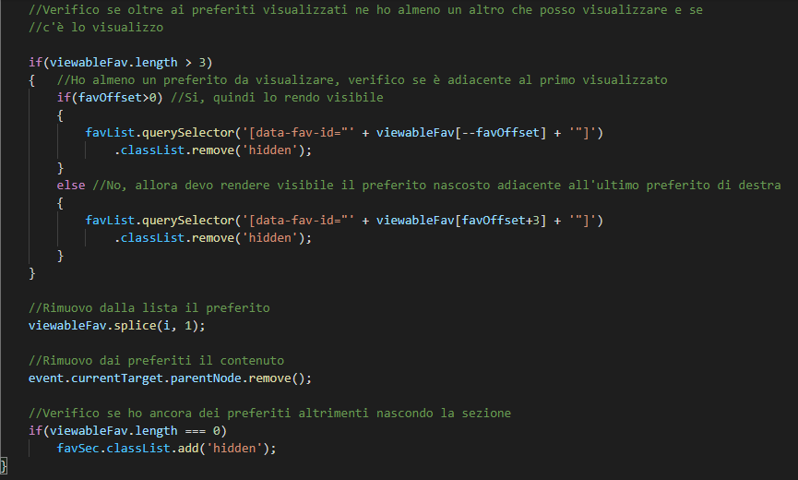
Rimuovere un contenuto dai preferiti (2/2)
Dato che visualizzo tre preferiti alla volta con la rimozione di un preferito se ne ho almeno uno nascosto posso visualizzarlo.
Dato che gli unici preferiti che posso rimuovere sono quelli visualizzati per mostrarne uno nascosto mi basta cercare tra gli elementi nascosti prima del primo elemento visualizzato se non ne ho allora si troverà sicuramente dopo quelli visualizzati.
Rimuovo il preferito dalla lista.
Rimuovo l’elemento dal DOM.
Se non ho più preferiti da visualizzare allora nascondo la sezione.

Slide 17
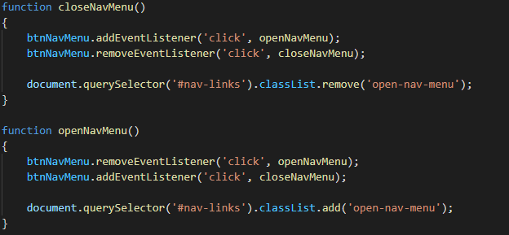
EXTRA: Navbar menu
Funzioni per la chiusura/apertura del menu della navbar

Slide 18
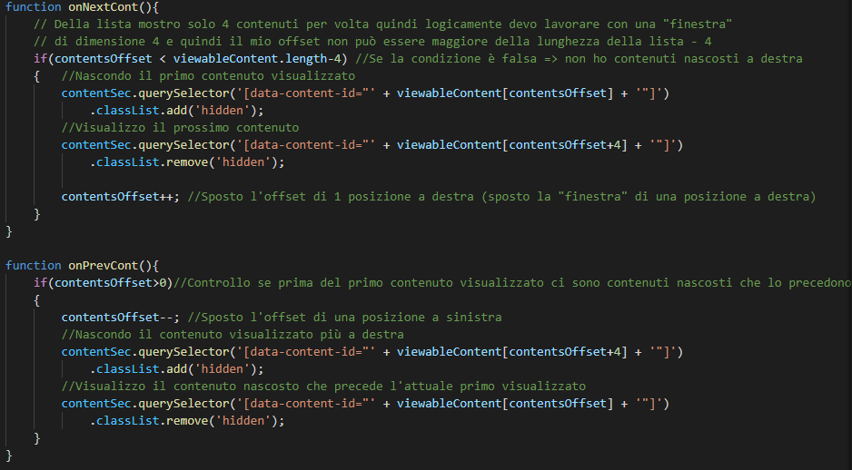
EXTRA: Pulsanti di navigazione dei contenuti

Slide 19
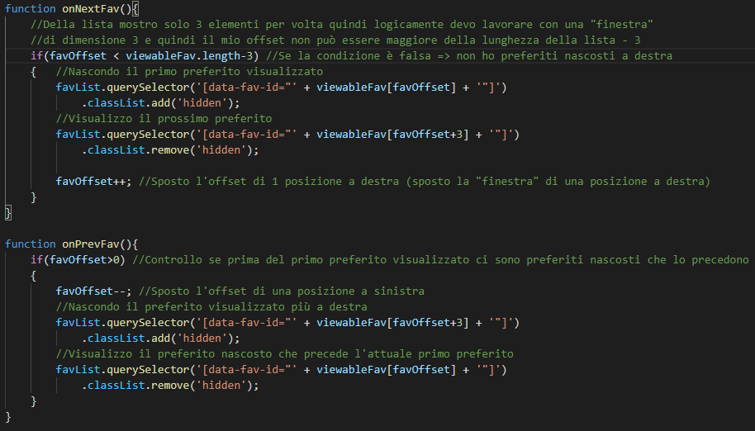
EXTRA: Pulsanti di navigazione dei preferiti
Il ragionamento è analogo a quello per i pulsanti di navigazione dei contenuti

Slide 20
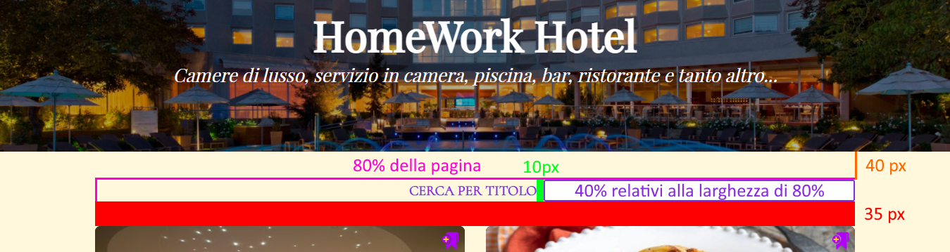
Il layout (1/4)
Il layout è rimasto praticamente identico infatti navbar, header e footer sono rimasti invariati. Quindi mi limiterò a indicare solo quello che è cambiato.
SEARCH BAR CON SEZIONE PREFERITI NASCOSTA

Slide 21
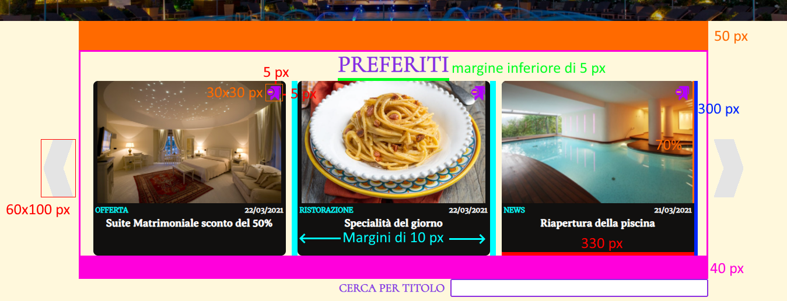
Il layout (2/4)
SEARCH BAR CON SEZIONE PREFERITI VISIBILE

Slide 22
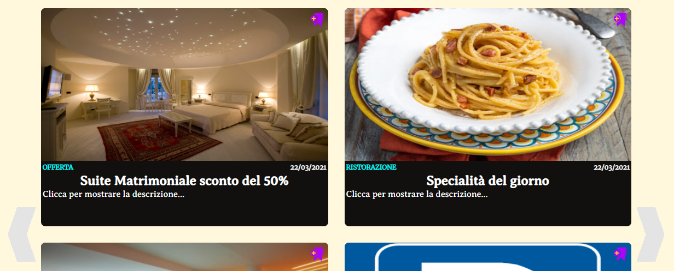
Il layout (3/4)
SEZIONE DEI CONTENUTI:
Rispetto al MHW 1 le uniche modifiche sono l’aggiunta dei pulsanti per aggiungere i contenuti ai preferiti e i pulsanti di navigazione dei contenuti. Entrambe le aggiunte sono analoghe a quelle viste per la sezione dei preferiti.

Slide 23
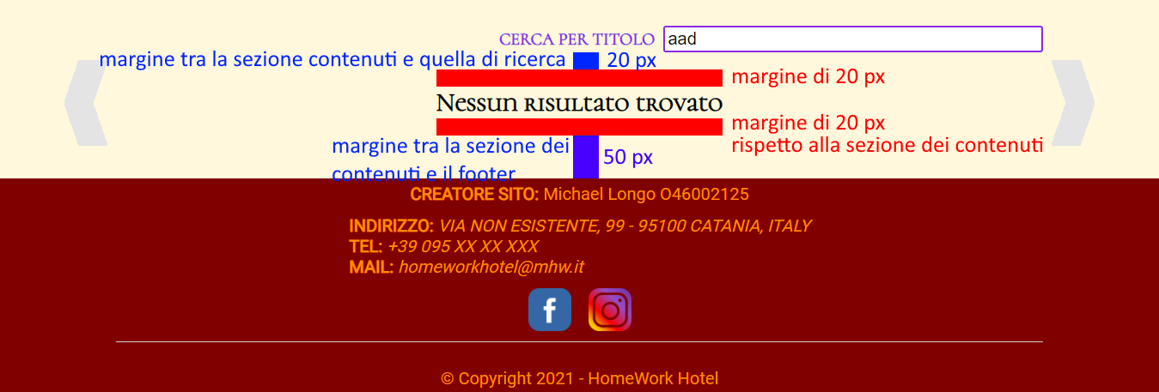
Il layout (4/4)
SEZIONE DEI CONTENUTI QUANDO LA RICERCA NON DA RISULTATI:

